Slide 1
ΠΑΝΕΠΙΣΤΗΜΙΟ ΘΕΣΣΑΛΙΑΣ ΣΧΟΛΗ ΕΠΙΣΤΗΜΩΝ ΥΓΕΙΑΣ- ΤΜΗΜΑ ΙΑΤΡΙΚΗΣ Σχολή Επιστήμης Φυσικής Αγωγής και Αθλητισμού- ΤΜΗΜΑ ΕΠΙΣΤΗΜΗΣ ΦΥΣΙΚΗΣ ΑΓΩΓΗΣ ΚΑΙ ΑΘΛΗΤΙΣΜΟΥ ΔΙΑΤΜΗΜΑΤΙΚΟ ΠΡΟΓΡΑΜΜΑ ΜΕΤΑΠΤΥΧΙΑΚΩΝ ΣΠΟΥΔΩΝ «Άσκηση, Εργοσπιρομετρία και Αποκατάσταση»
«ANAΠΝΕΥΣΤΙΚΗ ΦΥΣΙΚΟΘΕΡΑΠΕΙΑ»
Σάββατο 02 Απριλίου 2022
Βασικές αρχές αναπνευστικής φυσιοθεραπείας- Εκτίμηση ασθενούς- Σχεδιασμός προγράμματος φυσιοθεραπείας
Ευαγγελία Κουτσιούμπα
Φυσικοθεραπεύτρια, PhD
ΜΕΘ ΠΓΝΛ

Slide 2
ΠΕΡΙΕΧΟΜΕΝΑ
ΟΡΙΣΜΟΣ ΑΝ ΦΘ
ΣΚΟΠΟΣ
ΠΡΟΫΠΟΘΕΣΕΙΣ ΕΦΑΡΜΟΓΗΣ ΑΝ ΦΘ
ΒΑΣΙΚΕΣ ΑΡΧΕΣ ΑΝΑΠΝΕΥΣΤΙΚΗΣ ΦΥΣΙΚΟΘΕΡΑΠΕΙΑΣ
ΕΝΔΕΙΞΕΙΣ ΕΦΑΡΜΟΓΗΣ ΑΝ ΦΘ
ΑΝΤΕΝΔΕΙΞΕΙΣ ΕΦΑΡΜΟΓΗΣ ΑΝ ΦΘ
ΑΞΙΟΛΟΓΗΣΗ ΑΣΘΕΝΟΥΣ (ΚΛΙΝΙΚΗ/ΕΡΓΑΣΤΗΡΙΑΚΗ)
ΣΧΕΔΙΑΣΜΟΣ ΠΡΟΓΡΑΜΜΑΤΟΣ ΦΘ

Slide 3
Ορισμός Αναπνευστικής Φυσικοθεραπείας Σκοπός
Διαδικασία μετακίνησης, προώθησης των βρογχικών εκκρίσεων από το κατώτερο αναπνευστικό σύστημα προς το ανώτερο και τελικώς η απομάκρυνση των βρογχικών εκκρίσεων από τους πνεύμονες με την εφαρμογή διαφόρων τεχνικών..
Με σκοπό τη διευκόλυνση της λειτουργίας του αναπνευστικού συστήματος

Slide 4
ΑΝΑΠΝΕΥΣΤΙΚΗ ΦΥΣΙΚΟΘΕΡΑΠΕΙΑ
Η Αναπνευστική Φυσικοθεραπεία θεωρείται γενικώς μια
ξεχωριστή και εξειδικευμένη μορφή θεραπείας που θα πρέπει
να παρέχεται μόνο από φυσκιοθεραπευτές

Slide 5
ΓΙΑΤΙ ΕΦΑΡΜΟΖΟΥΜΕ ΑΝ ΦΘ?
την κάθαρση των αεραγωγών
01
την διαχείριση της δύσπνοιας και τον έλεγχο των συμπτωμάτων
02
την βελτίωση ή υποστήριξη του βήχα
03

Slide 6
ΤΙ ΘΕΛΟΥΜΕ ΝΑ ΠΕΤΥΧΟΥΜΕ?
Την απομάκρυνση βρογχικών εκκρίσεων
Διατήρηση ανοικτών αεραγωγών
Διατήρηση και / ή βελτίωση της κινητικότητας του θώρακα
Βελτίωση ανοχής στην άσκηση σε ασθενείς με αναπνευστικά προβλήματα

Slide 7
ΠΟΙΟΙ ΩΦΕΛΟΥΝΤΑΙ?
Προεγχειρητικά
Οι καπνιστές
Υψηλού κινδύνου επεμβάσεις θώρακα ή κοιλιάς (ενδυνάμωση αναπνευστικών μυών)
Μετεγχειρητικά σε υψηλού κινδύνου επεμβάσεις θώρακα ή κοιλιάς (απομάκρυνση εκκρίσεων)

Slide 8
ΠΟΙΟΙ ΩΦΕΛΟΥΝΤΑΙ?…….Θεραπευτικά…
Ατελεκτασία από εκκρίσεις
Υπερέκκριση βλεννωδών εκκρίσεων
Διαταραχές αερισμού ή διάχυσης από κατακράτηση εκκρίσεων
Χ.Α.Π
Αναπνευστική ανεπάρκεια

Slide 9
Η ΦΥΣΙΚΟΘΕΡΑΠΕΙΑ ΓΕΝΙΚΩΣ ΒΟΗΘΑ ….
Τη διόρθωση της στάσης του σώματος
Την αντιμετώπιση του πόνου μυοσκελετικής αιτιολογίας
Τη βελτίωση της ακράτειας, ειδικά κατά τη διάρκεια του βήχα
και χειρισμούς βίαιης εκπνοής

Slide 10
Κριτήρια ικανότητας αποκατάστασης μετά COVID-19
Τα οξέα συμπτώματα που προκαλούνται από τον COVID-19 θα πρέπει να έχουν υποχωρήσει για τουλάχιστον 2 ημέρες πριν από τη μεταφορά
Το αναπνευστικό και κυκλοφορικό σύστημα θα πρέπει να έχει σταθεροποιηθεί ώστε να μην επιστρέψει ο ασθενής στην οξεία φάση ξανά
Αποφυγή απευθείας μετακινήσεων ασθενών από τη ΜΕΘ σε κέντρα αποκατάστασης
Προκειμένου να διασφαλιστεί ότι δεν υπάρχει πλέον λοιμώδης κατάσταση, η PCR η οποία πραγματοποιείται αποκλειστικά σε διαγνωστικούς νοσοκομειακούς φορείς θα πρέπει να δώσει αρνητικό αποτέλεσμα εξέτασης σε 2 επιχρίσματα που λαμβάνονται ταυτόχρονα (στοματοφαρυγγικά και ρινοφαρυγγικά)
Carda et al. 2020
Robert Koch May 2020

Slide 11
Στόχοι Αποκατάστασης
Σωματική : Βελτίωση της λειτουργικής κινητικής απόδοσης
και
Μείωση περιορισμών που προκύπτουν από επιπλοκές άλλων οργάνων
Ψυχική
Υποστήριξη στην αντιμετώπιση της ασθένειας μετά από μακρά νοσηλεία στη ΜΕΘ και λόγω επιπλοκών
Ψυχική
Επανένταξη στην κοινωνία και την καθημερινότητα καθώς και επαναπροσδιορισμός της εργασίας

Slide 12
ΑΣΚΗΣΗ
Σωματική άσκηση εξατομικευμένη
Ανάλυση αερίων αίματος σε κατάσταση ηρεμίας και υπό «πίεση»
Ο κορεσμός οξυγόνου πρέπει να μετράται κατά τη διάρκεια της άσκησης και να χορηγείται οξυγόνο εάν είναι απαραίτητο

Slide 13
ΑΣΚΗΣΗ ΑΝΤΟΧΗΣ Zhao et all. Recommendations for respiratory rehabilitation in adults with COVID-19. Chin Med J (Engl) 2020
Ανάλογα με τη σοβαρότητα των σωματικών περιορισμών, μπορούν να χρησιμοποιηθούν διάφορες μορφές προπόνησης αντοχής όπως
Εργόμετρο ποδηλάτου
Προπόνηση βάδισης
ή αργό τζόκινγκ
Εάν είναι ανεκτή, θα πρέπει αρχικά να χρησιμοποιηθεί διάρκεια έως και 10΄ προκειμένου να αυξηθεί σε 20’–30’ ανά μονάδα εκπαίδευσης, εάν είναι δυνατόν
Η ένταση πρέπει να ρυθμίζεται ανάλογα με την οξυγόνωση (εύρος στόχου SpO2: ≥ 88 %) και τη δύσπνοια

Slide 14
ΑΣΚΗΣΗ ΑΝΤΟΧΗΣ ΣΕ Χ.Α.Π
Σε ασθενείς με σοβαρό περιορισμό
χρήση διαλειμματικής προπόνησης με σύντομες περιόδους άσκησης περίπου 30’’ εναλλάξ με διαλείμματα 30’’
φαίνεται να είναι μια εφικτή μορφή προπόνησης αντοχής, σε ασθενείς με πολύ σοβαρή Χ.Α.Π
Η χορήγηση οξυγόνου κατά τη διάρκεια της άσκησης είναι απαραίτητη σε περίπτωση υποξυγοναιμίας λόγω καταπόνησης
Gloeckl R et all 2020

Slide 15
Προπόνηση ενδυνάμωσης Φαίνεται να είναι προπόνηση δύναμης των πιο σημαντικών κύριων μυϊκών ομάδων
Αποτελεί : ένα πολύτιμο μέτρο για τη μυϊκή ατροφία και δυσλειτουργία που σχετίζεται με την ακινησία
Παράδειγμα προπονητικής άσκησης: ενδυνάμωση με 3 σετ των 10 - 15 επαναλήψεων ανά σειρά ασκήσεων
Η επίτευξη μυϊκής κόπωσης σε συγκεκριμένη μυϊκή ομάδα κατά το τέλος ενός σετ προπόνησης ή η προοδευτική αύξηση της αντίστασης στην προπόνηση είναι ζωτικής σημασίας
Αυτή η προσέγγιση προπόνησης δύναμης οδήγησε σε σημαντική αύξηση της δύναμης σε ασθενείς μετά από SARS-1
Lau H M et all. A randomised controlled trial of the effectiveness of an exercise training program in patients recovering from severe acute respiratory syndrome. Aust J Physiother. 2005;

Slide 16
Εξάσκηση με πρόκληση δονήσεων
Σε πνευμονολογικούς ασθενείς με μυϊκή αδυναμία ή μετά από μυϊκή ατροφία που προκαλείται από ακινητοποίηση, έχει αποδειχθεί ότι η εξάσκηση με πρόκληση δονήσεων σε ειδικές πλατφόρμες δόνησης είναι μια αποτελεσματική μέθοδος βελτίωσης της μυϊκής απόδοσης
Gloeckl R et all. Whatʼs the secret behind the benefits of whole-body vibration training in patients with COPD?. Respir Med. 2017
Gloeckl R et all. Effects of complementary whole-body vibration training in patients after lung transplantation: A randomized, controlled trial. J Heart Lung Transplant. 2015
Επιπλέον, τα αρχικά δεδομένα δείχνουν ότι η εκπαίδευση με δονήσεις μπορεί επίσης να πραγματοποιηθεί με ασφάλεια σε ασθενείς στη μονάδα εντατικής θεραπείας
Wollersheim T et all. Whole-body vibration to prevent intensive care unit-acquired weakness: safety, feasibility, and metabolic response. Crit Care. 2017
Boeselt T et all.Whole-body vibration therapy in intensive care patients: A feasibility and safety study. J Rehabil Med. 2016.
Μέχρι στιγμής, δεν έχει γίνει καμία μελέτη σχετικά με τη χρήση της εκπαίδευσης με δόνηση σε ασθενείς με COVID-19.
Μια διεθνής ομάδα εμπειρογνωμόνων πρότεινε πρόσφατα την εκπαίδευση σε κραδασμούς ως πιθανή μέθοδο εκπαίδευσης για ασθενείς με COVID-19, τόσο στην οξεία φάση στη μονάδα εντατικής θεραπείας όσο και στη φάση αποκατάστασης μετά τη νόσο 41 .
Ωστόσο, θα πρέπει να ληφθεί υπόψη ότι θρομβοεμβολικές επιπλοκές παρατηρήθηκαν σε περίπου 25% των ασθενών με COVID-19 που χρήζουν εντατικής θεραπείας παρά την αντιπηκτική αγωγή 42 .
Η θρόμβωση των φλεβών του ποδιού θεωρείται αντένδειξη για προπόνηση με δονήσεις. Από αυτή την άποψη, η εφαρμογή της εκπαίδευσης σε κραδασμούς σε ασθενείς με COVID παραμένει επί του παρόντος μια ατομική κλινική απόφαση, σταθμίζοντας τα οφέλη και τους κινδύνους.

Slide 17
Liu K et al, Respiratory rehabilitation in elderly patients with COVID-19: A randomized controlled study. Complement Ther Clin Pract. 2020
ΑΝΑΠΝΕΥΣΤΙΚΗ ΦΥΣΙΚΟΘΕΡΑΠΕΙΑ:
Σε μια πρόσφατη τυχαιοποιημένη, ελεγχόμενη μελέτη από την Κίνα, εξετάστηκαν σε 72 ασθενείς μετά την COVID-19 (≥ 65 ετών )
της εκγύμνασης των αναπνευστικών μυών
σε συνδυασμό με ασκήσεις αναπνευστικής φυσιοθεραπείας (προπόνηση για τον βήχα, προπόνηση διαφράγματος, σφιγμένα χείλη, ασκήσεις διατάσεων)
ΑΠΟΤΕΛΕΣΜΑΤΑ 6 ΕΒΔΟΜΑΔΕΣ ΜΕΤΑ:
υπήρξαν σημαντικές βελτιώσεις στην ομάδα άσκησης ;
σε απόσταση δοκιμής 6 λεπτών με τα πόδια,
στη λειτουργία των πνευμόνων
στην ανταλλαγή αερίων και στην ποιότητα ζωής σε σύγκριση με μια ομάδα ελέγχου
ΣΥΜΠΕΡΑΣΜΑΤΙΚΑ:
Συνιστάται η εφαρμογή αναπνευστικών φυσιοθεραπευτικών τεχνικών και εκγύμνασης των αναπνευστικών μυών (λαμβάνοντας υπόψη την έλλειψη δεδομένων για τον κίνδυνο θρομβοεμβολικών επιπλοκών) για ασθενείς με COVID-19

Slide 18
ΣΥΣΤΑΣΕΙΣ
Η ομάδα εργασίας για την αναπνευστική φυσιοθεραπεία έχει συγκεντρώσει πρακτικές συστάσεις για τη φυσιοθεραπευτική θεραπεία ασθενών με COVID-19 στον ιστότοπό της (www.ag-atemphysiotherapie.de)
Μπορείτε να βρείτε πρακτικές περιγραφές για τον τρόπο εκγύμνασης των αναπνευστικών μυών στη διεύθυνση www.atemmuscletraining.com

Slide 19
ΨΥΧΟΚΟΙΝΩΝΙΚΗ ΥΠΟΣΤΗΡΙΞΗ ΚΑΙ ΦΘ
Εμπειρίες απομόνωσης και καραντίνας
Αντιμετώπιση πιθανών φόβων
Κατάθλιψη, μοναξιά
Συναισθηματική ανακούφιση σε κρίσεις
Αποκατάσταση λειτουργικού επιπέδου
Καθιέρωση ενός τρόπου ζωής που προάγει την υγεία (ενεργοποίηση πόρων, διαχείριση άγχους, εκμάθηση τεχνικών χαλάρωσης)

Slide 20
Μη επεμβατικός αερισμός Σε ασθενείς μετά το COVID-19 χωρίς προηγούμενη πνευμονική νόσο
Δεν αναμένεται ότι θα εξακολουθεί να υπάρχει ένδειξη για μη επεμβατικό αερισμό κατά τη διάρκεια της αποκατάστασης
Σε περίπτωση προϋπάρχουσας αδυναμίας των αναπνευστικών μυών, ιδιαίτερα σε σχέση με τη συννοσηρότητα της ΧΑΠ, = έναρξη θεραπείας με ΜΕΜΑ (προτίμηση ως νυχτερινή εφαρμογή), πιθανώς και κατά τη διάρκεια της ημέρας
Η πρόσβαση στον αερισμό γίνεται είτε μέσω μάσκας μύτης είτε στόματος-μύτης, ανάλογα με την αποτελεσματικότητα και τις προτιμήσεις του ασθενούς
Η ένδειξη αερισμού θα πρέπει να ελεγχθεί ξανά μετά από 6 εβδομάδες.
Θα πρέπει να λαμβάνονται υπόψη οι υποδείξεις υγιεινής για ΜΕΜΑ με θετικά στοιχεία για τον COVID-19 (www.pneumologie.de)

Slide 21
ΓΕΝΙΚΕΣ ΕΝΔΕΙΞΕΙΣ – ΑΝΤΕΝΔΕΙΞΕΙΣ

Slide 22
ΑΞΙΟΛΟΓΗΣΗ ΑΣΘΕΝΟΥΣ
ΚΛΙΝΙΚΗ
ΕΡΓΑΣΤΗΡΙΑΚΗ

Slide 23
ΕΚΤΙΜΗΣΗ ΑΣΘΕΝΟΥΣ
ΕΡΓΑΛΕΙΑ ΌΠΩΣ ΚΛΙΜΑΚΕΣ ΑΞΙΟΛΟΓΗΣΗΣ

Slide 24
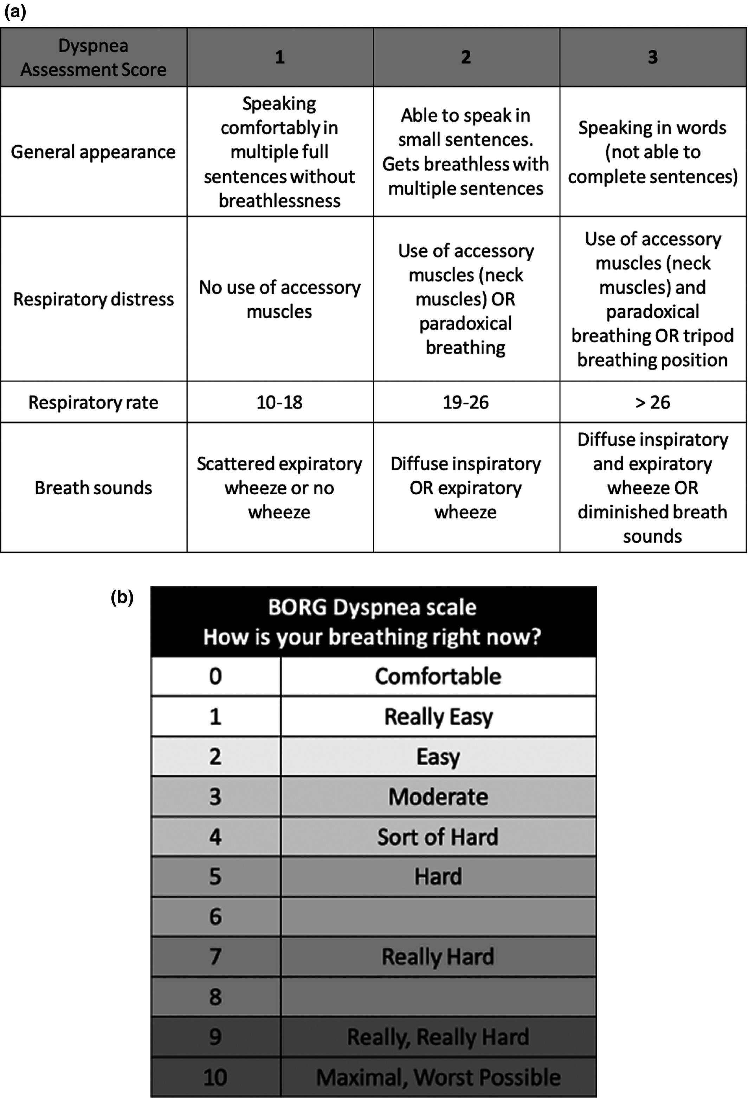
Η ΚΛΙΜΑΚΑ ΔΥΣΠΝΟΙΑΣ
ΤΟΥ BORG

Slide 25
ΤΕΧΝΙΚΕΣ ΑΝ ΦΘ
Αναπνοή με μισόκλειστα χείλη Pursed lip breathing
Γίνεται συχνά αυθόρμητα από τους ασθενείς. Μπορεί :
να μειώσει τη σύγκλιση των αεραγωγών
να μεταβάλλει το ρυθμό της αναπνοής,
να ανακούφιση από τη δύσπνοια,
και ακόμη και να οδηγήσει σε καλύτερη οξυγόνωση

Slide 26
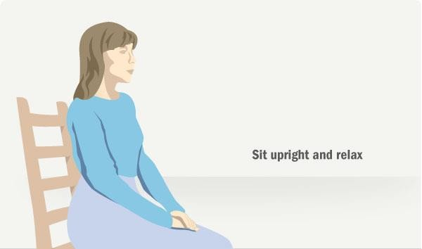
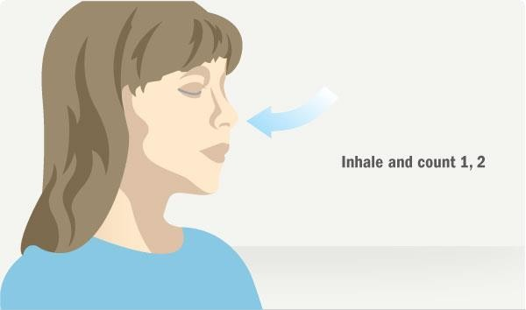
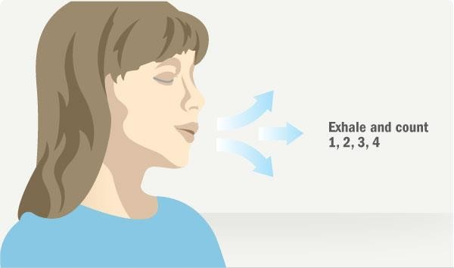
Αναπνοή με μισόκλειστα χείλη

Slide 27
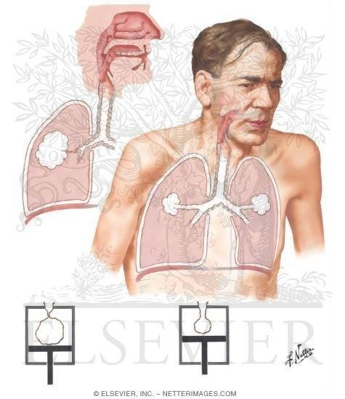
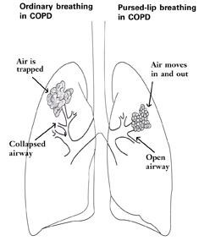

Slide 29
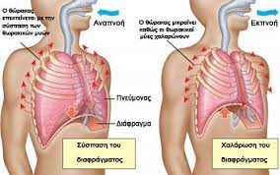
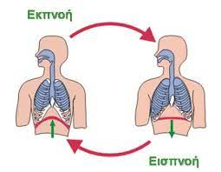
Ασκήσεις αναπνοής

Slide 31
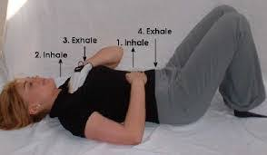
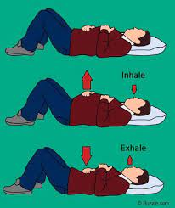
Διαφραγματική αναπνοή
επικεντρώνει στις κινήσεις του επιγάστριου και των κάτω πλευρών
επικεντρώνει στην διάταση όλου του υπογάστριου καθώς
κατεβαίνει χαμηλότερα το διάφραγμα
Διαφραγματική άσκηση: ύπτια θέση
Εκτελείται σε διάφορες θέσεις
Κατά την διάρκεια της εισπνοής εφαρμόζεται αντίσταση από τον φυσιοθεραπευτή, η οποία προοδευτικά ελαττώνεται.
Κατά την εκπνοή τα χέρια του φυσικοθεραπευτή ακολουθούν χωρίς να πιέζουν. χέρια μου".

Slide 32
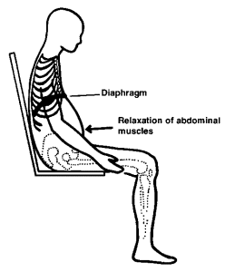
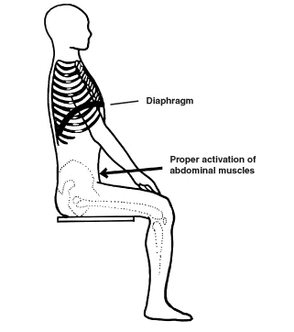
Σε καθιστή θέση
λάθος
σωστό

Slide 34
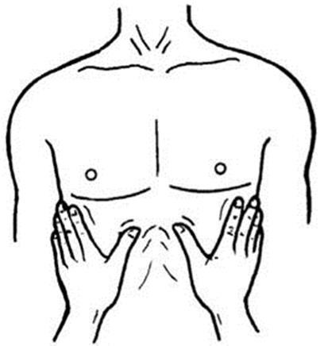
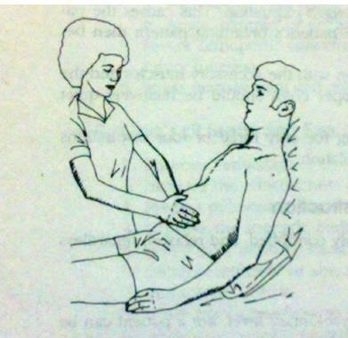

Slide 35
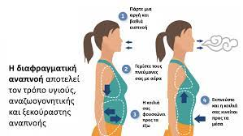
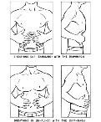
Σε όρθια θέση

Slide 36
Κάθε τμήμα του διαφράγματος γυμνάζεται σε ειδικές θέσεις
Πρόσθιο τμήμα: Ο άρρωστος τοποθετείται σε πρηνή θέση ή σε γονυπετή στήριξη
Δεξιό ημιδιάφραγμα: Ο άρρωστος τοποθετείται σε δεξιά πλάγια κατάκλιση με το δεξί πόδι λυγισμένο
Αριστερό ημιδιάφραγμα: Ο άρρωστος τοποθετείται σε αριστερή πλάγια κατάκλιση με το αριστερό πόδι λυγισμένο
Οπίσθιο τμήμα: Ο άρρωστος τοποθετείται σε ύπτια κατάκλιση με λυγισμένα τα πόδια

Slide 37
Ασκήσεις αναπνοής
Τοπική θωρακική έκπτυξη
Ο ασθενής καλείται να αναπνεύσει με χρήση συγκεκριμένων τμημάτων του πνεύμονα
Το χέρι φυσικοθεραπευτή ή του ασθενή τοποθετείται πάνω στην επιφάνεια τμήματος του πνεύμονα που επιθυμούμε να αεριστεί και ασκείται πίεση όπως και στις ασκήσεις διαφραγματικής αναπνοής
Μπορεί να γίνει και με τη βοήθεια ανελαστικού ιμάντα

Slide 38
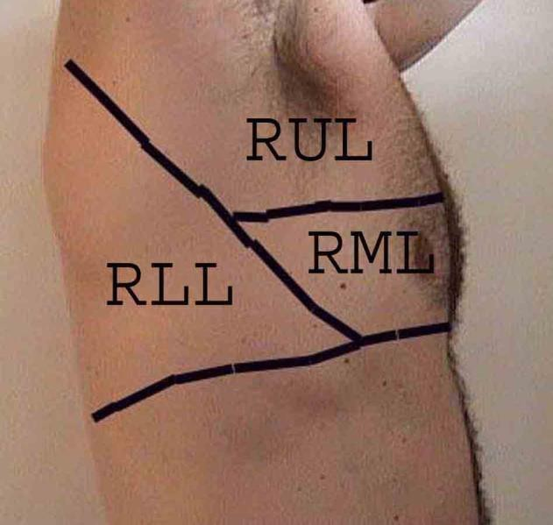
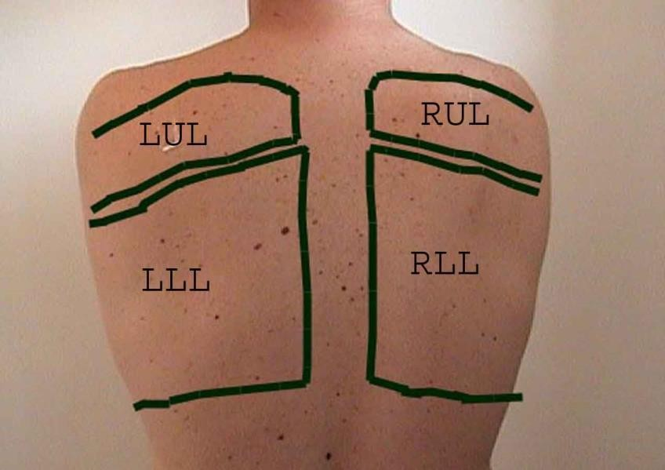
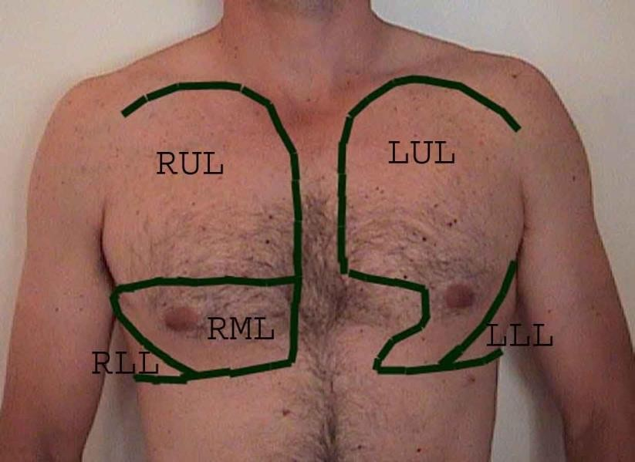

Slide 39
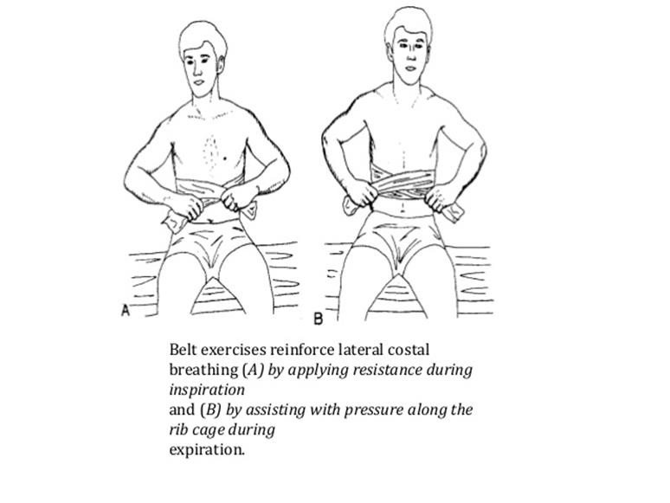
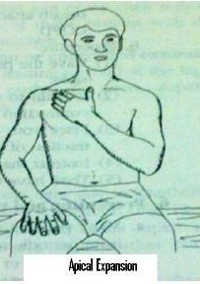
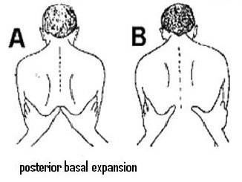
ΘΕΣΕΙΣ

Slide 40
Προοδευτικό πρόγραμμα ενδυνάμωσης του διαφράγματος
Πρώτο στάδιο
Ο άρρωστος τοποθετείται στις παραπάνω ειδικές θέσεις
Εκπνέει από το στόμα και εισπνέει από τη μύτη, προσπαθώντας ο χρόνος της εκπνοής να είναι διπλάσιος της εισπνοής και να εκπτύσσει το τμήμα του διαφράγματος που αντιστοιχεί στην εκάστοτε ειδική θέση

Slide 41
Προοδευτικό πρόγραμμα ενδυνάμωσης του διαφράγματος
Δεύτερο στάδιο
Ο άρρωστος τοποθετείται σε θέση
Αναπνέει όπως και στο πρώτο στάδιο
Εφαρμόζεται αντίσταση στο εκάστοτε εκγυμναζόμενο τμήμα του διαφράγματος, από τα χέρια του φυσιοθεραπευτή, κατά την εισπνοή

Slide 42
Προοδευτικό πρόγραμμα ενδυνάμωσης του διαφράγματος
Τρίτο στάδιο
Χρησιμοποιούνται οι θέσεις
Ο άρρωστος αναπνέει όπως και πριν
Ασκούνται όλα τα τμήματα του διαφράγματος συγχρόνως
Για τον λόγο αυτό, χρησιμοποιούνται σάκοι άμμου που το μήκος τους καλύπτει όλο το κοιλιακό τοίχωμα και το βάρος τους είναι 5-8 κιλά για τις γυναίκες και 10-13 για τους άνδρες Συνιστούμε στον άρρωστό μας να "σηκώσει με τη κοιλιά του" το βάρος στην εισπνοή

Slide 43
Προσοχή
Στην πλάγια κατάκλιση πρέπει να είναι πάντα λυγισμένο το σύστοιχο κάτω άκρο, ενώ στην ύπτια κατάκλιση και τα δύο
Με αυτό τον τρόπο επιτυγχάνουμε χαλάρωση των κοιλιακών μυών και ανεμπόδιστη κίνηση του διαφράγματος

Slide 44
Βρογχική παροχέτευση
Για την αποτελεσματικότητα της βρογχικής παροχέτευσης υπάρχουν μερικές προϋποθέσεις:
Ανάρροπη θέση του παροχετευόμενου βρόγχου
Τεχνικές με τα χέρια του φυσιοθεραπευτή (πλήξεις, πιέσεις
και δονήσεις)
Βίαιη εκπνευστική προσπάθεια - χνώτισμα
Αποτελεσματικός βήχας
Οι θέσεις βρογχικής παροχέτευσης είναι μια τεχνική στην οποία οι διαφορετικές θέσεις θεωρείται ότι διευκολύνουν την παροχέτευση των εκκρίσεων από το βρογχικό δένδρο
Η βαρύτητα βοηθά να κινηθούν οι εκκρίσεις στην τραχεία για να απομακρυνθούν εύκολα με το βήχα

Slide 45
Θέσεις βρογχικής παροχέτευσης
Οι θέσεις βρογχικής παροχέτευσης αποτελούν τεχνική διευκόλυνσης- παροχέτευσης των εκκρίσεων από το βρογχικό δένδρο
Η βαρύτητα βοηθά να κινηθούν οι εκκρίσεις στην τραχεία για να απομακρυνθούν εύκολα με το βήχα ή απουσία βήχα

Slide 46
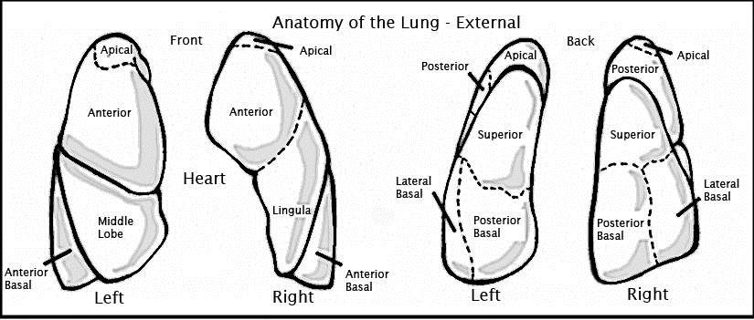
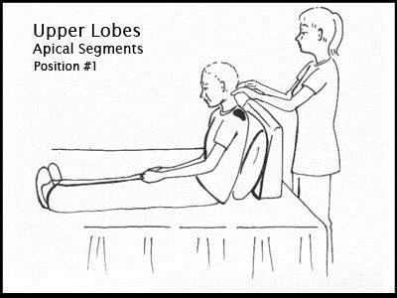
Ανατομία των πνευμόνων
Άνω λοβοί

Slide 47
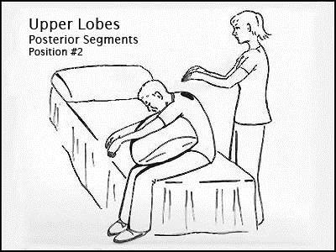
Άνω λοβοί

Slide 48
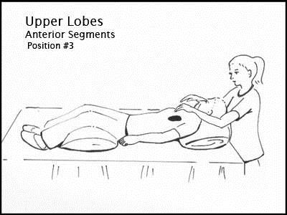
Άνω λοβοί

Slide 49
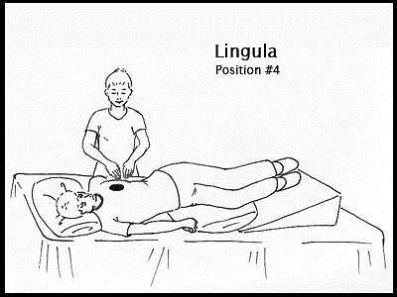
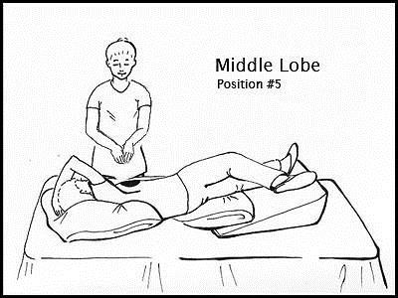

Slide 50
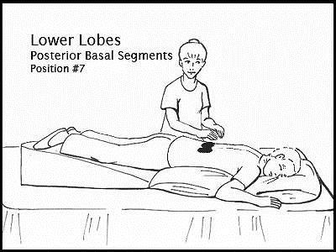
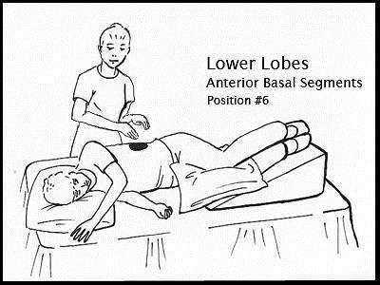
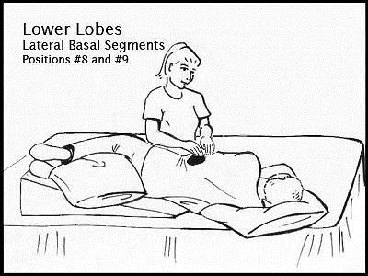
Κάτω λοβοί

Slide 51
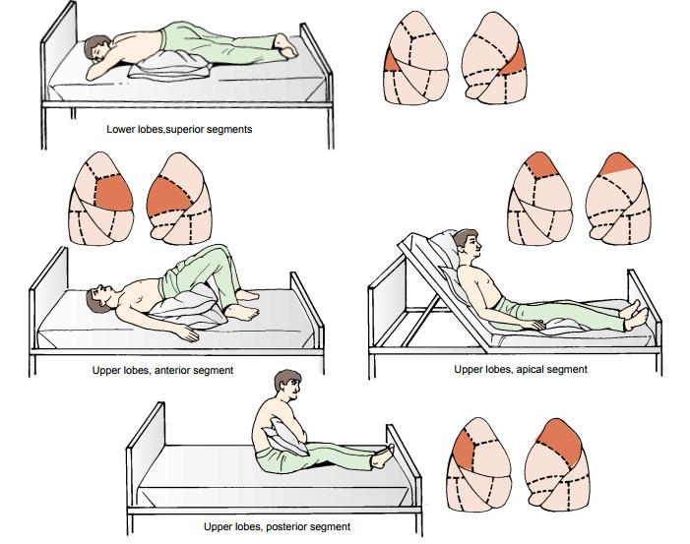

Slide 52
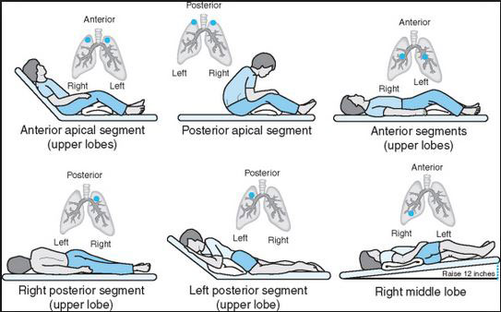
ΠΑΡΟΧΕΤΕΥΤΙΚΕΣ ΘΕΣΕΙΣ

Slide 53
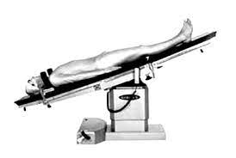
ΑΝΤΕΝΔΕΙΞΕΙΣ ΑΝΑΡΡΟΠΗΣ ΘΕΣΗΣ
υπέρταση
πονοκέφαλο
δύσπνοια
καρδιαγγειακή αστάθεια
εγκυμοσύνη
παχυσαρκία
αυχενικό οίδημα, τραύμα
πνευμονικό οίδημα
πνευμοθώρακα
οξύ τραύμα Σ.Σ.
πρόσφατη αιμόπτυση
υποδόριο εμφύσημα
πρόσφατη πνευμονεκτομή ή χειρουργείο αορτής, οισοφάγου ή στομάχου

Slide 54
ΤΕΧΝΙΚΕΣ ΑΝ ΦΘ

Slide 55
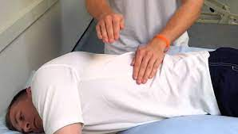
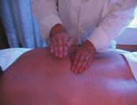
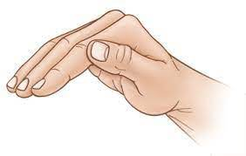
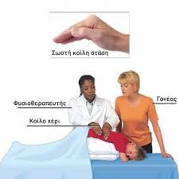
Πλήξεις
Οι πλήξεις εφαρμόζονται πάνω στο θωρακικό τοίχωμα κατά την εκπνοή στον προς παροχέτευση βρόγχο
Χαλαρούς ώμους
αγκώνες σε ελαφρά κάμψη,
καρπούς χαλαρούς,
μετακαρπιοφαλαγγικές αρθρώσεις σε κάμψη και τις μεσοφαλαγγικές αρθρώσεις σε έκταση (cupped-hands)
Τα χέρια του φυσικοθεραπευτή πρέπει να κινούνται ρυθμικά και εναλλάξ

Slide 56
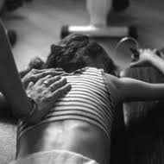
Δονήσεις
Οι δονήσεις εφαρμόζονται στην εκπνοή και πάνω στην προβολή του παροχετευόμενου βρόγχου
Είναι πιο ασφαλής χειρισμός
Τοποθετείται η μία παλάμη πάνω στην άλλη, πάνω στο θωρακικό τοίχωμα και χρησιμοποιώντας το βάρος του σώματός του ο φυσικοθιεραπευτής προκαλεί τη δόνηση κατά την εκπνοή
Οι δονήσεις γίνονται είτε με τα χέρια κάθετα σταθερά ή προς τις πνευμονικές πύλες

Slide 57
ΑΝΤΕΝΔΕΙΞΕΙΣ ΕΦΑΡΜΟΓΗΣ ΠΛΗΞΕΩΝ - ΔΟΝΗΣΕΩΝ
Σε οστικές προεξοχές
Καρδιαγγειακές παθήσεις
Αιμορραγία
Πρόσθετα μοσχεύματα δέρματος
Πρόσφατα εγκαύματα
Κατάγματα πλευρών
Οστεοπόρωση
Οξύ πλευρικό πόνο
Μετάσταση όγκων στις πλευρές ή τη Σ.Σ
Εκτεταμένο οίδημα
Πνευμοθώρακα
Πνευμονική εμβολή
Ενεργό φυματίωση

Slide 58
Προτεραιότητα περιοχών εφαρμογής παροχέτευσης
Παροχετεύουμε πρώτα τις εμπλεκόμενες περιοχές
Παροχετεύουμε τους χαμηλότερους λοβούς
Παροχετεύουμε τους μεσαίους λοβούς
Παροχετεύουμε τους άνω λοβούς στο τέλος

Slide 59
Πρόγραμμα βρογχικής παροχέτευσης
Ο άρρωστος λαμβάνει την ειδική θέση παροχέτευσης
Γίνονται 3-4 ασκήσεις τοπικής θωρακικής έκπτυξης
Ακολουθούν πλήξεις, δονήσεις ή αντ' αυτών ένας κύκλος αναπνοών της τεχνικής της βίαιης εκπνευστικής προσπάθειας
Διάλειμμα με διαφραγματική αναπνοή
Αλλαγή θέσης κ.ο.κ.

Slide 60
Πρόγραμμα βρογχικής παροχέτευσης
Οι συνεδρίες γίνονται μακριά από τα γεύματα (ο άρρωστος μπορεί να έχει παραγωγικό βήχα για 1,5-2 ώρες μετα τη συνεδρία)
Να λαμβάνεται υπόψη η ώρα λήψης των βρογχοδιασταλτικών

Slide 61
Έλεγχος βήχα
Ο βήχας αποτελεί το δεύτερο αμυντικό κομμάτι της ΑΝ ΦΘ στον καθαρισμό των άνω αεραγωγών και των τμημάτων των βρόγχων
Οι περισσότεροι ασθενείς μπορούν να διδαχθούν να απομακρύνουν τις εκκρίσεις με μια φυσιολογική πρόκληση βήχα, δηλαδή, μια βαθιά εισπνοή που ακολουθείται από συμπίεση του θώρακα κόντρα σε κλειστή γλωττίδα και στη συνέχεια ελευθέρωση του βήχα
Στη ΧΑΠ μπορεί αντ ’ αυτού να γίνει μια πιο ήπια παραλλαγή, το χνώτισμα (“huffing”)

Slide 62
Αυτογενής παροχέτευση
Χρησιμοποιεί τον έλεγχο της αναπνοής όπου ο ρυθμός, η θέση και το βάθος της αναπνοής προσαρμόζονται εκούσια
Έχει 3 φάσεις
φάση 1 με σκοπό την αποκόλληση της
βλέννας
φάση 2 συλλογή
φάση 3 εκκαθάριση των εκκρίσεων
http://www.cfcareli.com/livingwithcf_acts_ad.php https://www.youtube.com/watch?v=_n0nuy8VWmI

Slide 63
Συσκευές αναπνευστικής φυσικοθεραπείας

Slide 64
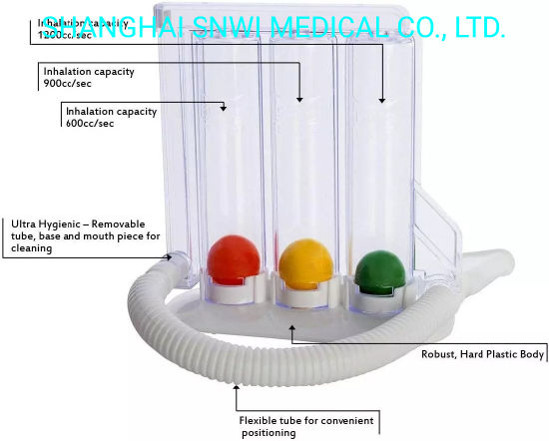
ΕΞΑΣΚΗΤΗΣ ΑΝΑΠΝΟΗΣ
Ο ασθενής καθοδηγείται να κρατά το σπιρόμετρο σε όρθια θέση,
να εκπνεύσει κανονικά και
στη συνέχεια να τοποθετήσει τα χείλη σφιχτά γύρω από το επιστόμιο
Το επόμενο βήμα είναι μια αργή εισπνοή για να ανεβάσει την μπάλα ή το έμβολο στο θάλαμο μέχρι το στόχο που έχει τεθεί
Στη μέγιστη εισπνοή το επιστόμιο απομακρύνεται, και ακολουθεί κράτημα αναπνοής και κανονική εκπνοή

Slide 65
ΠΟΤΕ ΧΡΗΣΙΜΟΠΟΕΙΤΑΙ?
Οι κλινικές ενδείξεις είναι:
ατελεκτασία
καταστάσεις που προδιαθέτουν για ατελεκτασία: Χειρουργικές επεμβάσεις άνω κοιλίας, θώρακος, επεμβάσεις σε ασθενείς με ΧΑΠ
διαταραχές περιοριστικού τύπου που σχετίζονται με τετραπληγία ή / και δυσλειτουργικό διάφραγμα

Slide 66
See this image and copyright information in PMC Figure 4. Treatment modalities for airway secretions. RFC: residual functional capacity; HFO: high frequency oscillation; IPV: intrapulmonary percussive ventilation; CPAP: continuous positive airway pressure; EPAP: expiratory positive airway pressure; PEP: positive expiratory pressure; NIV: noninvasive ventilation; MIE: mechanical insufflation-exsufflation.

Slide 67
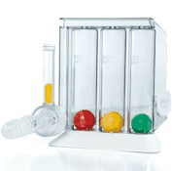
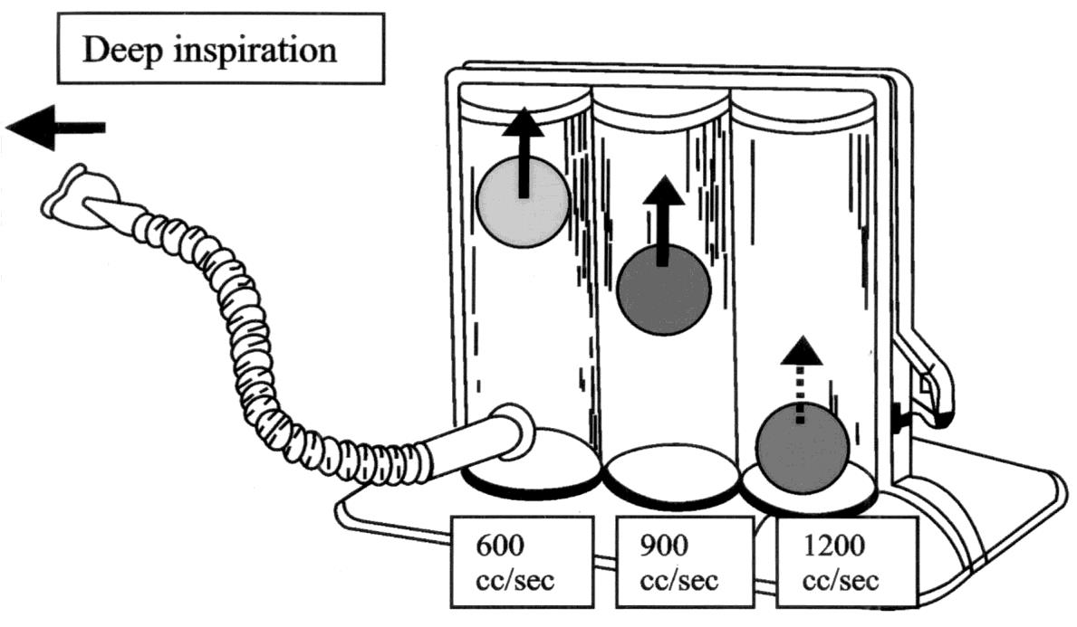
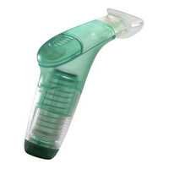
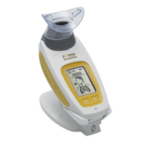
Incentive spirometer

Slide 68
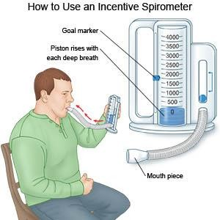
Incentive spirometer
Breathe out normally.
Breathe in (inhale) SLOWLY.

Slide 69
Positive expiratory pressure (PEP) devices
Η Θετική Εκπνευστική Πίεση έχει υποτεθεί ότι έχει επίδραση στους περιφερικούς αεραγωγούς
Επιπλέον, αύξηση στον όγκο του πνεύμονα που προκύπτει μπορεί να επιτρέπει στον αέρα να εισχωρήσει πίσω από το σημείο στο οποίο οι εκκρίσεις έχουν φράξει τους μικρούς αεραγωγούς και να βοηθήσει στην κινητοποίηση τους

Slide 70
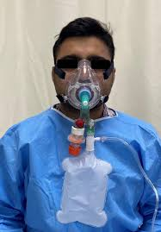
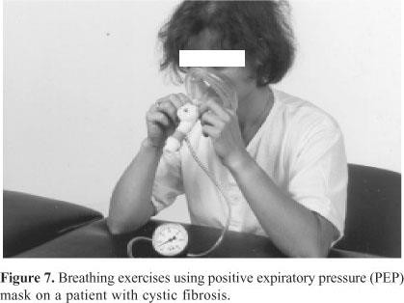
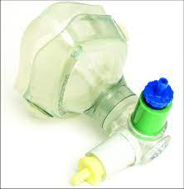
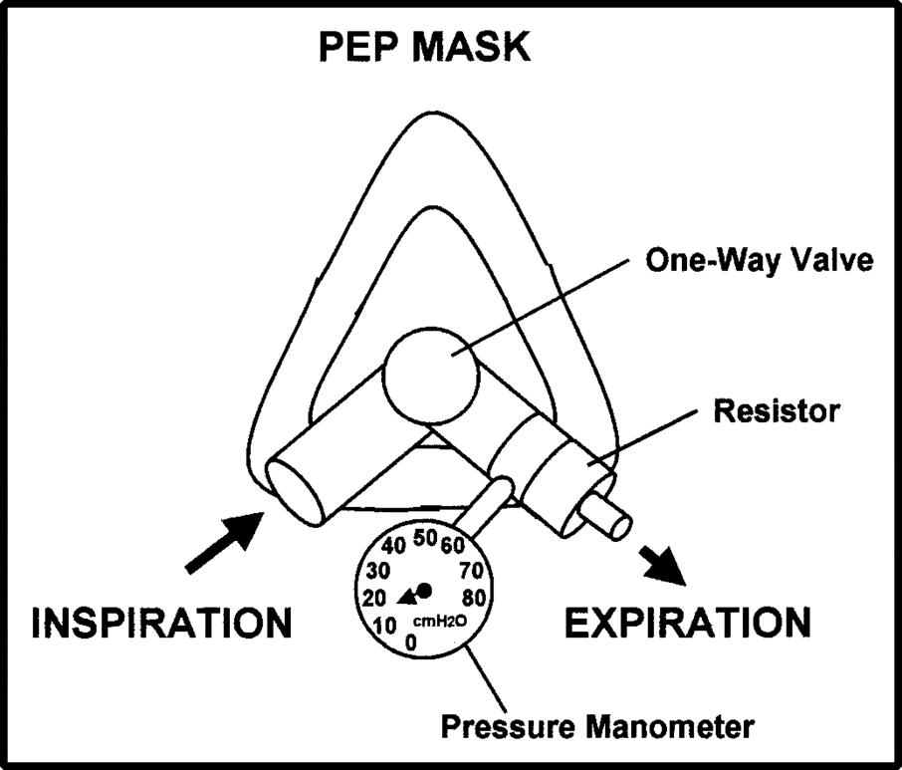
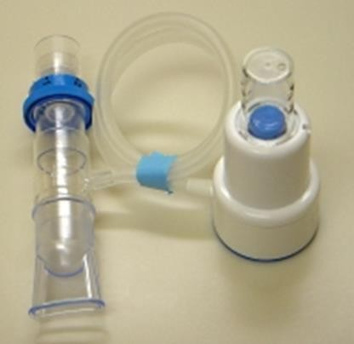
ΜΑΣΚΑ PEP
Ο ασθενής κάθεται συνήθως με τους αγκώνες σε ένα τραπέζι και αναπνέει μέσω της μάσκας για 6 έως 10 αναπνοές (με ελαφρώς ενεργητική εκπνοή).

Slide 71
Positive expiratory pressure devices
Μπορεί χρησιμοποιηθούν σε συνδυασμό με εισπνεόμενα φάρμακα, όπως υπερτονικό φυσιολογικό ορό
Έχουν φανεί αποτελεσματικά και σε ασθενείς με
υψηλό παράγοντα υπερευαισθησίας (π.χ. με παραγωγικό άσθμα), στους οποίους υπάρχει χαμηλό όριο για τη διέγερση βήχα

Slide 72
Oscillatory devices with PEP-
Acapella
παράγει μια ταλάντωση του αέρα μέσα στους αεραγωγούς κατά τη διάρκεια της εκπνοής
επίσης παράγει PEP
μπορεί να χρησιμοποιηθεί σε οποιαδήποτε θέση

Slide 73
Acapella
Το Acapella έχει έναν προσαρμογέα για να συνδυάζεται θεραπεία με νεφελοποιητή
Πράσινο γι’ αυτούς που έχουν εκπνευστική ροή τουλάχιστον 15 L/min
Μπλε γι’ αυτούς που έχουν εκπνευστική ροή
< από 15 L/min.

Slide 74
Oscillatory devices with PEP-
Flutter
είναι επίσης γνωστό ως oscillating PEP- Θετική Εκπνευστική Πίεση με ταλάντωση
απαιτεί τη σωστή θέση προκειμένου να επιτευχθεί η μέγιστη
δόνηση
μπορεί να χρησιμοποιηθεί σε καθιστή ή ξαπλωμένη θέση
έχει αποδειχθεί ότι μειώνει το ιξώδες των πτυέλων
συνήθως, οι ασθενείς παίρνουν τέσσερις έως οκτώ βαθιές αναπνοές που ακολουθούνται από μια βίαιη εκπνοή μέσω του Flutter_
παράγεται αυξημένη διαλείπουσα PEP

Slide 75
Flutter

Slide 76
High-frequency chest wall Oscillation
Συμπιέζει το θωρακικό τοίχωμα σε συχνότητες 5-20 Hz
Η συμπίεση του θωρακικού τοιχώματος και η περιοδική ταλάντωση, έχουν σαν αποτέλεσμα την αύξηση της ροής του αέρα στους αεραγωγούς και τη μετακίνηση των εκκρίσεων από τους περιφερικούς αεραγωγούς προς το ανώτερο αναπνευστικό.

Slide 77
IPV- Intrapulmonary Percussive Ventilator
Ο IPV στέλνει μικρές, γρήγορες ριπές αέρα που ανοίγουν τους αεραγωγούς. Αυτές οι μικρές ριπές αέρα, επίσης, ξεκολλούν τη βλέννη από τα τοιχώματα των αεραγωγών
Μια συνεχής εφύγρανση βοηθά στο να γίνει η βλέννη.λιγότερο ιξώδης. Ο υψηλός ρυθμός ροής ενθαρρύνει τη βαθιά αναπνοή, η οποία βοηθά τον αέρα να ξεφύγει γύρω και πίσω από την παγιδευμένη βλέννη.

Slide 78
ΣΧΕΔΙΑΣΜΟΣ ΠΡΟΓΡΑΜΜΑΤΟΣ
ΤΟ ΠΡΟΓΡΑΜΜΑ ΑΠΟΚΑΤΑΣΤΑΣΗΣ ΓΙΝΕΤΑΙ ΠΑΝΤΟΤΕ ΕΞΑΤΟΜΙΚΕΥΜΕΝΑ
ΤΗΡΟΥΝΤΑΙ ΤΑ ΠΡΩΤΟΚΟΛΛΑ ΑΞΙΟΛΟΓΗΣΗΣ
ΛΑΜΒΑΝΟΝΤΑΙ ΥΠΟΨΗ ΤΟ ΙΣΤΟΡΙΚΟ
ΑΠΟΦΑΣΙΖΕΤΑΙ Ο ΣΚΟΠΟΣ ΕΦΑΡΜΟΓΗΣ ΤΗΣ ΑΝ ΦΘ
ΚΑΙ ΤΕΛΙΚΩΣ ….ΕΦΑΡΜΟΖΕΤΑΙ…

Slide 79
ΕΝΔΕΙΚΤΙΚΟΣ ΣΧΕΔΙΑΣΜΟΣ ΠΡΟΓΡΑΜΜΑΤΟΣ ΦΘ
Προτείνονται διαφορετικές φυσιοθεραπευτικές στρατηγικές ανάλογα με το στάδιο της υποκείμενης νόσου:
Ο ασθενής είναι σε θέση να περπατήσει - ενεργή φάση: εκπαιδεύεται στο να ασκείται στα όρια της εξάντλησης. Μάλαξη ή διατάσεις
Προοδευτική λειτουργική κινητική απώλεια – υποβοηθητική φάση: υποστηρίζεται η λειτουργικότητά του στην κάθε μέρα πράξη
Ασθενής σε αναπηρικό αμαξίδιο ή επί κλίνης ( απώλεια των περισσότερων εκούσιων λειτουργιών - παθητική φάση)
Η γνώση της παθοφυσιολογίας της υποκείμενης νόσου είναι απαραίτητη για την ανάπτυξη θεραπευτικών στρατηγικών.
Η απώλεια των ανώτερων νευρώνων οδηγεί στην ανάπτυξη σπαστικότητας και μυϊκής υπερτονίας, ενώ η μυϊκή ατροφία και αδυναμία είναι ένα εξέχον χαρακτηριστικό της απώλειας κατώτερου κινητικού νευρώνα.
Η υπερβολική θεραπεία και η εξαντλητική προπόνηση μπορεί να οδηγήσουν σε δευτερογενή μυϊκή βλάβη στις πρωτογενείς μυοπάθειες.
Η προπόνηση σε σύντομες συνεδρίες με ενδιάμεσα διαστήματα μπορεί να έχει προστατευτικά αποτελέσματα.
I Watzek Basic principles of non-respiratory physiotherapy for neuromuscular diseases
2008 Mar

Slide 80
ΕΠΟΜΕΝΗ ΔΙΑΛΕΞΗ
ΑΝΑΠΝΕΥΣΤΙΚΗ ΦΥΣΙΚΟΘΕΡΑΠΕΙΑ ΣΕ ΔΙΑΤΑΡΑΧΕΣ ΑΠΟΦΡΑΚΤΙΚΟΥ ΤΥΠΟΥ

